Slide 1

Esp. YAMILIE SAURITH SANTODOMINGO
ÁREA: CIENCIAS NATURALES -
ASIGNATURA: BIOLOGÍA 10º. . 2019

Slide 2

COMPROMISO ESCOLAR
Visión: Proyecto de vida – Académicamente y Comportamiento
Presentación personal: Uniforme
Respeto
Sentido de pertenencia
Trabajo en equipo

Slide 3
REFLEXIÓN
(VIDEO)

Slide 4
PROGRAMACIÓN PRIMER PERIODO
ESTANDAR: Construcción de explicaciones y predicciones en situaciones cotidianas, novedosas y ambientales.
EJES TEMÁTICOS:
1.La célula, estructura y funciones. Tipos de células. Membranas plasmáticas, Estructura y funciones. Órganos y tejidos y funciones de las células. Formas de las células y funciones del tejido Composición química de la célula. Funciones de la biomoléculas en la célula. Las enzimas. Estructuras celulares que participan en la fotosíntesis. Etapas de la fotosíntesis Plantas C3, C4 y CAM Anabolismo y catabolismo Metabolismo celular 2. Cadena alimenticia y niveles tróficos. - Efectos positivos y negativos en los ecosistemas. - Acciones del ser humano en las cadenas alimenticias. - Calentamiento global. - Los herbicidas - El compost

Slide 5
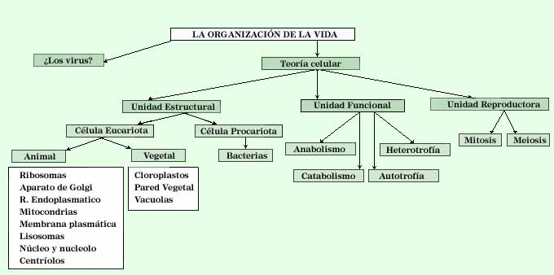

Slide 6
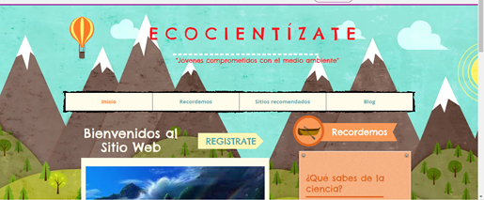
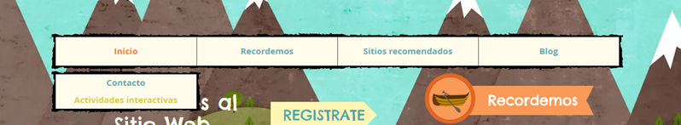
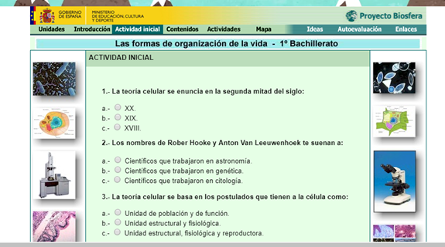
ACTIVIDAD – DIAGNOSTICA
RECONOCIMIENTO DE LA PÁGINA WEB: PASOS
Me registro.
ACTIVIDAD ASIGNADA
RUTA: BOTÓN DE INICIO. ACTIVIDAD INTERACTIVA – UNIDADES – NIVEL 1º. BACHILLERATO - 5. FORMAS DE ORGANIZACIÓN DE LOS SERES VIVOS - ACTIVIDAD INICIAL –

Slide 7
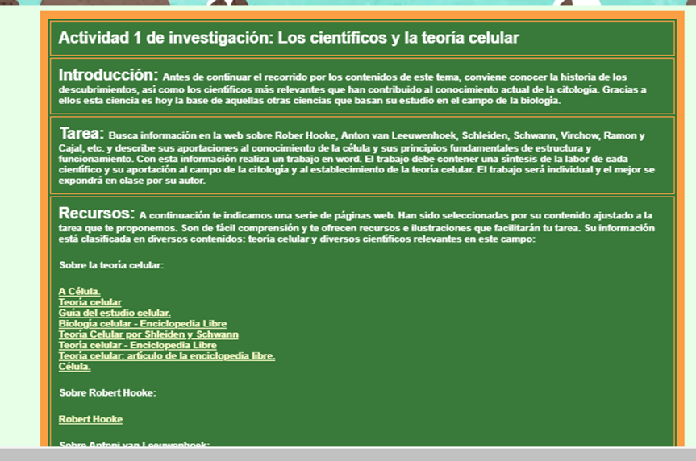
TALLER ASIGNADO
RUTA: BOTÓN DE INICIO. ACTIVIDAD INTERACTIVA – UNIDADES – NIVEL 1º. BACHILLERATO - 5. FORMAS DE ORGANIZACIÓN DE LOS SERES VIVOS - ACTIVIDAD INICIAL – CONTENIDO - TEORIA CELULAR

